Slide 1
机器学习基础 --原理、方法与实践
3, 4
王志鹏

Slide 2
为刑娜募捐
清华大学2003级美术学院本科毕业生刑娜的父亲，在旅日期间，因意外摔倒致严重脑出血，情况危急，正住院治疗。清华大学日本校友会有关成员前往虎之门医院看望了刑娜父母。刑娜父亲情况非常严重，经济负担远超过家人的承受能力。目前清华日本校友会为刑娜同学的父亲发起了募捐，请大家大家量力、自愿捐助。银行：三菱UFJ 支店：本乡支店， 普通 4640566， 名义：セイカダイガク レイピン 様，截止日期：周三（29日）下午3:00。
详情：刑娜的父母于11月20日赴日旅游，期间，刑娜的父亲意外摔倒，后送往东京虎之门医院进行抢救。送到医院时，刑娜的父亲有危及生命的严重脑出血，已经进行了一次开颅手术。医生判断，需要进行两次开颅手术，并需要术后住院一个月。目前刑娜父亲情况非常糟糕，植物人状态，而刑娜同学的家庭负担非常重。刑娜父亲为下岗工人，母亲工厂内退，依靠退休金生活。此次刑娜父亲住院的费用已经超过1000万日元，远远超过了刑娜家庭可以负担的范围。
这里也请广大在日的朋友们热情伸出援手。也提醒大家，家人来日本旅游时，请在国内事先买好意外伤害保险！谢谢大家！

Slide 3

鸣谢
eCafe
成臣
自我介绍
十年AI路，漫漫无坦途，
梦想做生物，非常爱吃鱼

Slide 4
四次课 www.it2911.com
1.机器学习定义、前沿成果、基础方法
2. 监督学习
线性回归、逻辑回归、梯度提升树（ gradient boosting decision trees ）
优化方法
→3. 神经网络原理讲解与实践
Multi-layer perceptron: keras
反向传播、激活函数、dropout及其他相关知识点
Convolutional neural network: keras
Recurrent neural network: keras
→4. 强化学习方法介绍
Alpha go zero论文介绍

Slide 5
回顾：监督学习里的线性回归

Slide 6
监督学习
数据
特征
标签
模型
预测
距离
复杂度
优化器
目标

Slide 7
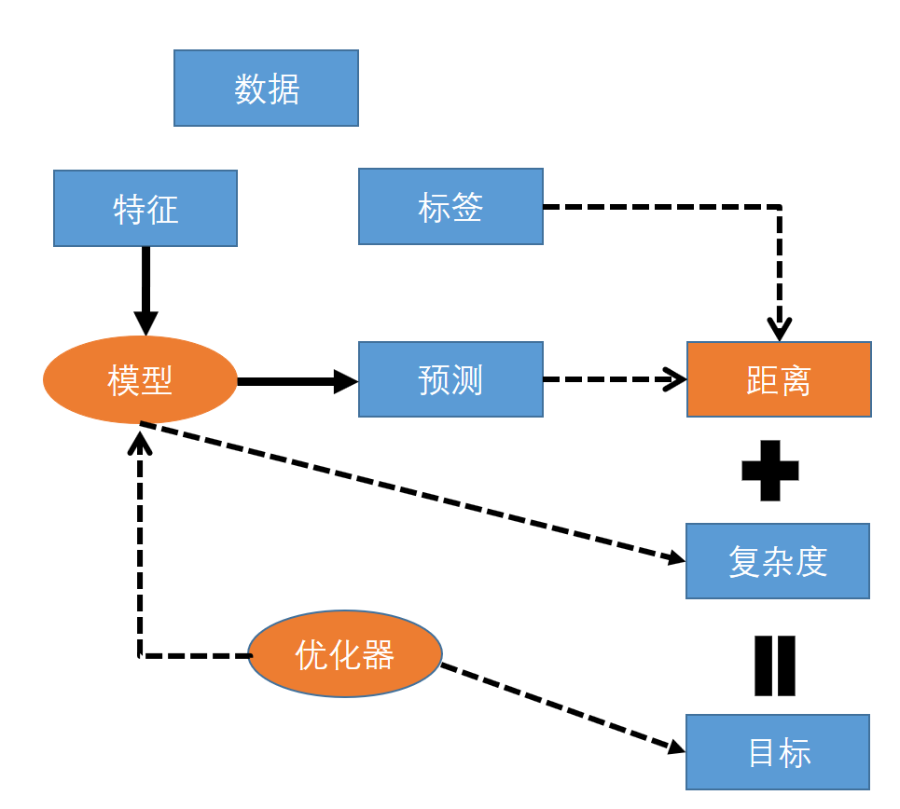
监督学习
距离：损失（loss）
目标：objective
优化器：优化方法

Slide 8
线性回归

Slide 9
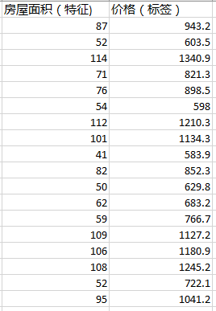
数据：特征+标签

Slide 10
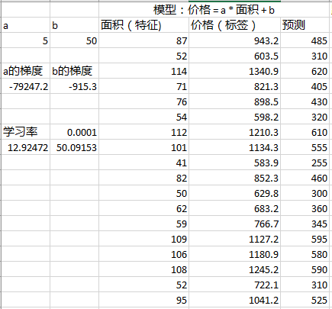
模型

Slide 11
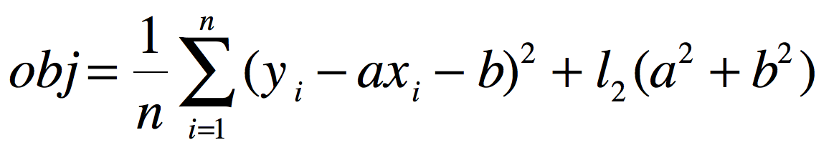
目标

Slide 12
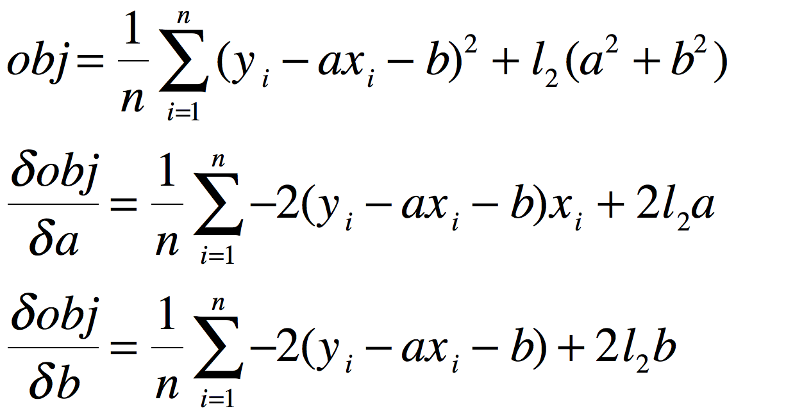
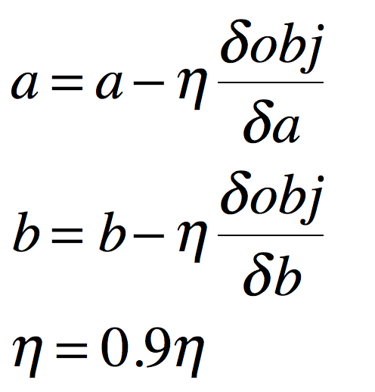
优化器：梯度下降法
找到所有数据的梯度，进行下降

Slide 13
优化方法
随机梯度下降

Slide 14
随机梯度下降 大规模数据上常用方法
梯度可以基于全部数据进行计算，进行参数更新
随机梯度下降，基于部分数据进行梯度计算，进行参数更新
适用于大规模问题

Slide 15
除了线性回归，上次还讲了逻辑回归与梯度提升树

Slide 16
神经网络基础
今日提纲
多层感知机
卷积神经网
递归神经网
Alpha Go Zero原理
也是这个系列里最后一次课

Slide 17
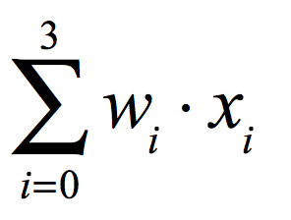
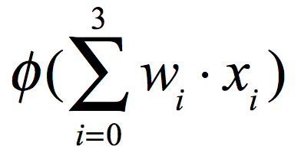
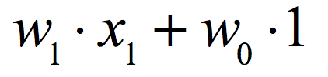


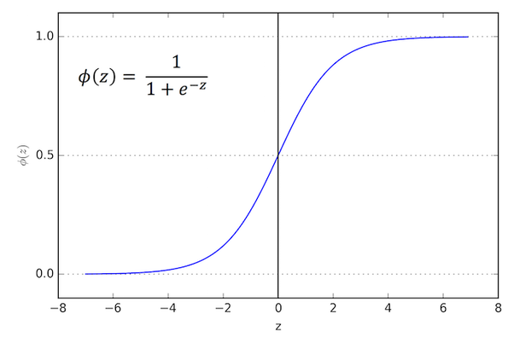

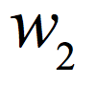




预测

Slide 18
神经网络基本组成部分
乘法
加法
非线性激活函数
求梯度更复杂了（别担心，有自动求梯度的软件）

Slide 19
如何学习
回想线性模型
最小化目标：预测与标签的距离 + 模型复杂度
求出目标关于每个参数（a, b)的梯度
进行梯度下降
神经网络也是一样的！！！！！！！！

Slide 20
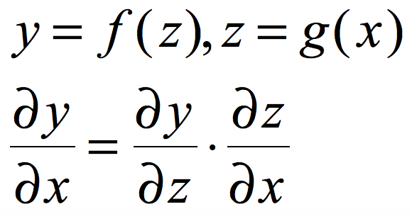
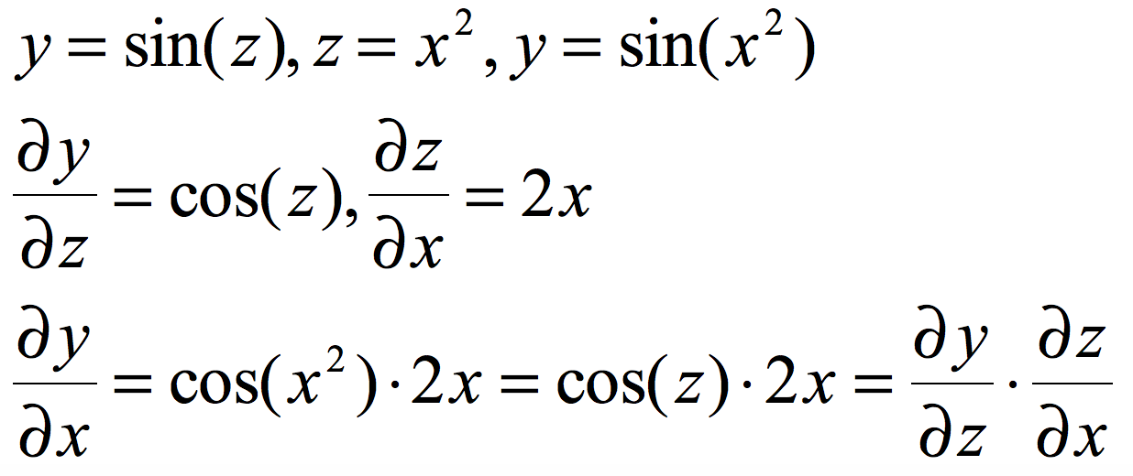
梯度怎么求：链式法则

Slide 21


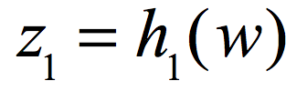



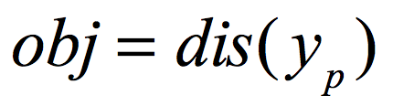
目标关于参数的梯度
标签
预测

Slide 22
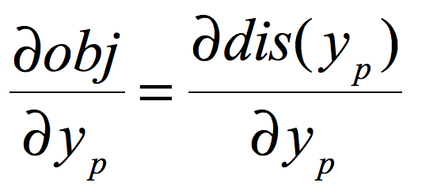
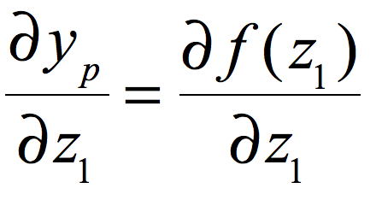
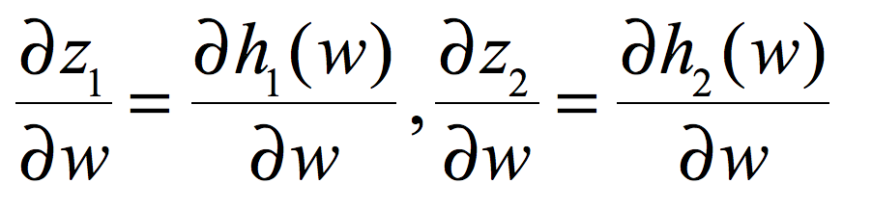
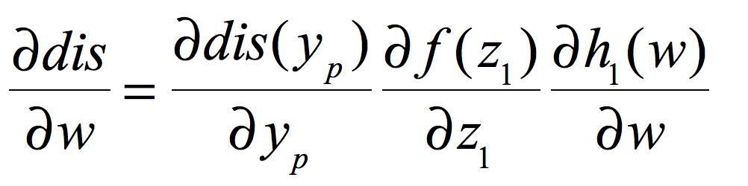
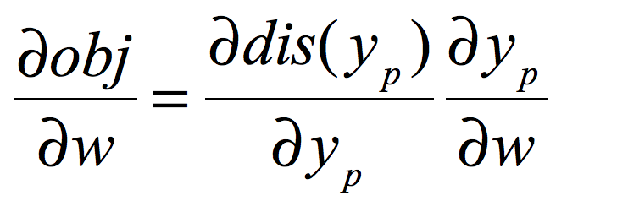
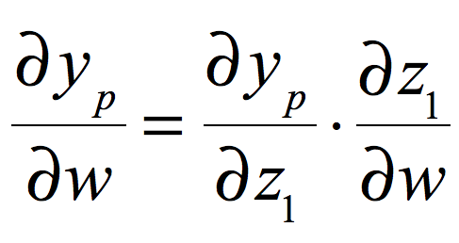
目标关于参数的梯度
标签
预测

Slide 23
反向传播：从目标出发，一步一步反向计算梯度， 直到计算出目标参数的梯度 与线性回归相比，模型更复杂，参数更多 本质不变 有模型 有目标（预测与标签的距离+模型复杂度） 求出梯度 使用梯度进行优化（随机梯度下降）

Slide 24
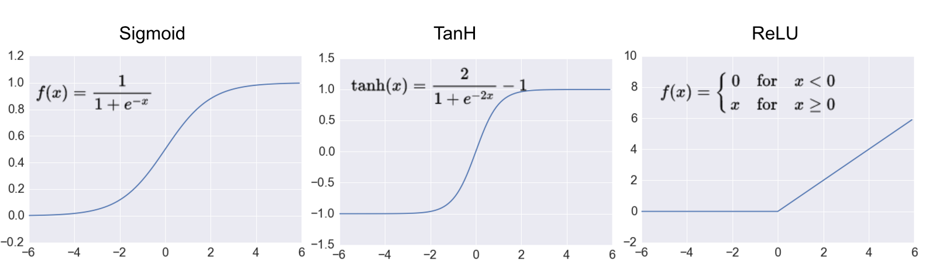
神经网络：乘法、加法、激活函数 ReLu: rectified linear unit

Slide 25
梯度爆炸和梯度消失
梯度的计算是一个连续乘法（加法）的过程
根据层数会连续扩大和连续缩小

Slide 26
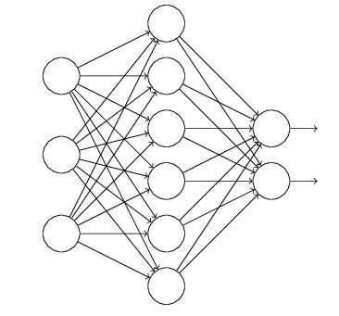
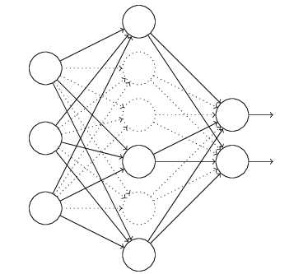
Dropout（忽略？）

Slide 27
Multi-layer perceptron: keras
(x_train, y_train), (x_test, y_test) = mnist.load_data()
x_train = x_train.reshape(60000, 784)
x_test = x_test.reshape(10000, 784)
x_train = x_train.astype('float32')
x_test = x_test.astype('float32')
x_train /= 255
x_test /= 255
y_train = keras.utils.to_categorical(y_train, 10) # 3 in 10 → [0, 0, 0, 1, 0, …]
y_test = keras.utils.to_categorical(y_test, 10)

Slide 28
Multi-layer perceptron: keras
model = Sequential()
model.add(Dense(512, activation='relu', input_shape=(784,)))
model.add(Dropout(0.2))
model.add(Dense(512, activation='relu'))
model.add(Dropout(0.2))
model.add(Dense(num_classes, activation='softmax'))
model.compile(loss = 'categorical_crossentropy', optimizer = RMSprop())
model.fit(x_train, y_train, batch_size = 128, epochs = 20)

Slide 29
Tensorflow

Slide 30
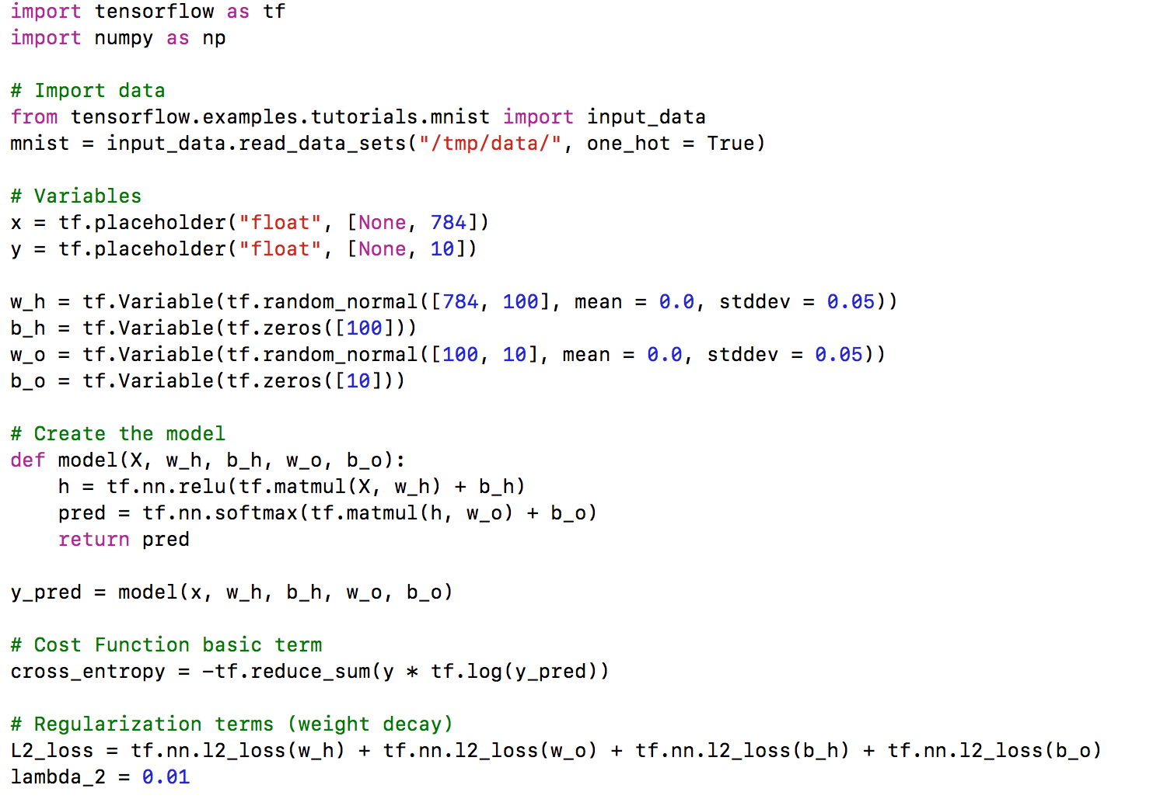

Slide 31
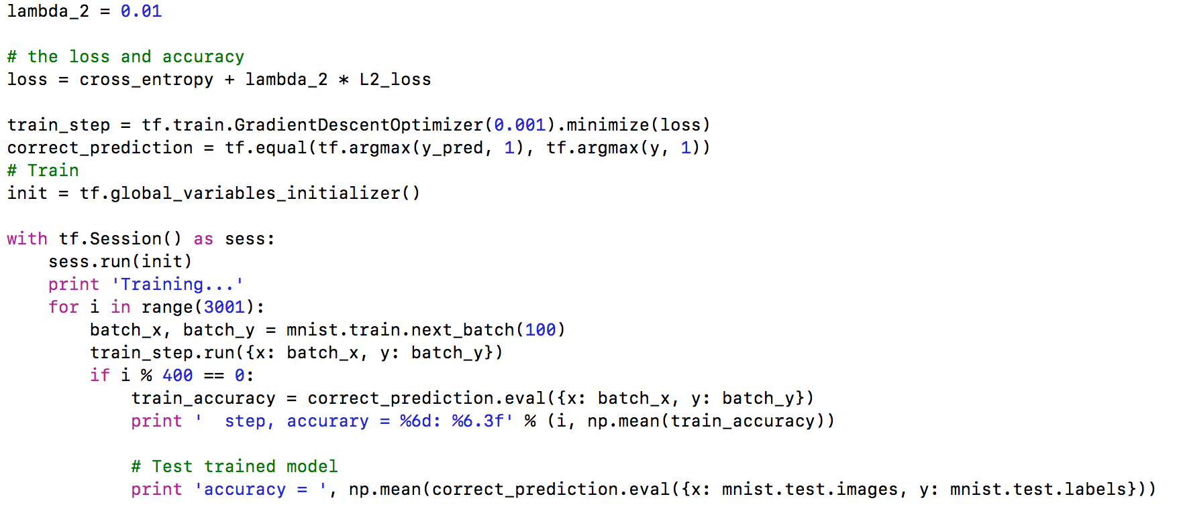

Slide 32
卷积神经网络
卷积（convolution）
最大池化（max-pooling）

Slide 33
神经网络基础：乘法、加法、激活函数、构造（卷积、池化）
卷积的初衷
对图像来说，全连接参数太多
比如200 × 200的图片，一个神经元需要40,000个参数
图片上距离比较远的像素的直接关系并不强烈

Slide 34
卷积：乘法和加法（矩形区域、移动进行）
需要学习的参数
1 | 0 | 1
0 | 1 | 0
1 | 0 | 1
普通神经元：多对一
卷积神经元：多对多（5×5）--（3×3）卷积 --> （3×3）
参数为9个

Slide 35
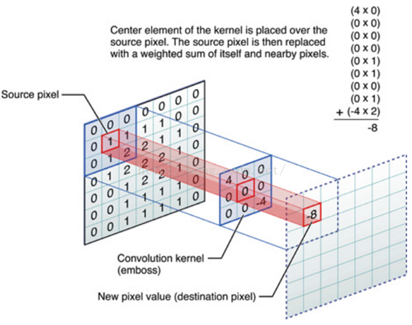
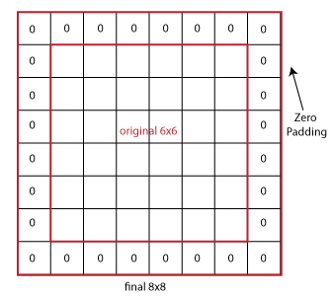
卷积：乘法和加法（矩形区域、移动进行）
卷积神经元
stride（跳着移动）
padding（加个花边）

Slide 36
Max-pooling
取区域最大值
梯度
关于最大值处的梯度为1
关于非最大值处的梯度为0

Slide 37
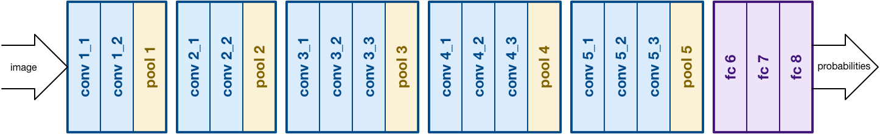
卷积神经网络
卷积：
四处寻找有用模式
Max-pooling：
找到有用模式的高点
VGG NET 16

Slide 38
Convolutional neural network: keras
model = Sequential()
model.add(Conv2D(32, kernel_size = (3, 3), input_shape = (28, 28)))
model.add(MaxPooling2D(pool_size = (2, 2)))
model.add(Flatten())
model.add(Dense(10, activation = 'softmax'))

Slide 39
输出是１０个
抻开变成１６９×２＝３３８
池化好图片（１３×１３）
池化好图片（１３×１３）
池化（２×２）
池化（２×２）
卷积后图片（２６×２６）
卷积后图片（２６×２６）
卷积（３×３）
卷积（３×３）
图片（２８×２８）

Slide 40
recurrent neural network
循环神经网络（必读： http://colah.github.io/posts/2015-08-Understanding-LSTMs/）
初衷：有时间依赖性的输入
人类的阅读，从一个字到下一个字，传递信息
电影，从一个场景到下一个场景，传递信息
人类用同样的模块不断处理文字（可能）

Slide 41
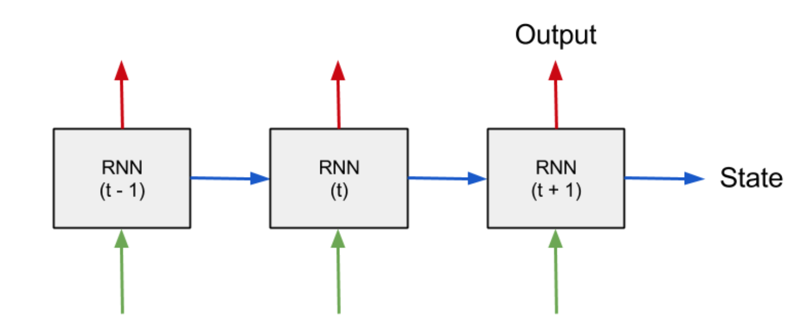
循环神经网络
我
想
你
我→[0.1, 0.2…]
恨

Slide 42
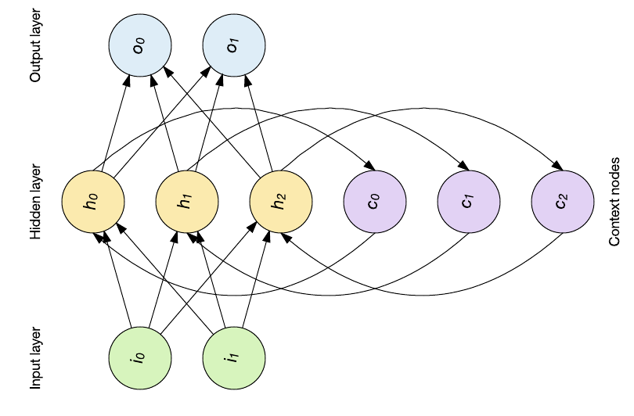
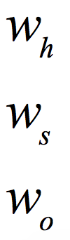
循环神经网络（全连接的情况）
0.1, 0.3

Slide 43
循环神经网络
label
我
想
你
我→[0.1, 0.2…]

Slide 44
循环神经网络
有内部状态
输入为连续的、相关的向量（比如汉字的向量、比如股票的价格与成交量）
每个向量对内部状态产生影响
所有影响的叠加、产生输出
试图记忆每个输入的信息（输入是连续、依次产生影响的）
马尔可夫模型的有效补充
马尔可夫模型假设当前状态包含了所有历史信息
RNN假设历史信息包含在隐藏状态里面

Slide 45
循环神经网络： keras
model = Sequential()
model.add(SimpleRNN(units = 100, input_shape = (28, 28)))
model.add(Dense(10))
model.add(Activation('softmax'))

Slide 46
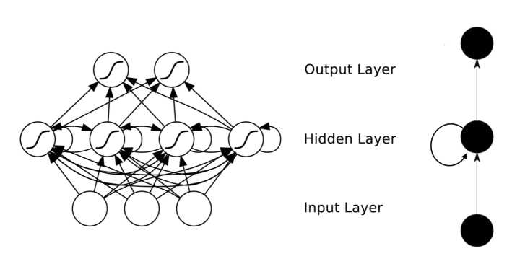
与代码对应
输入：28个28维向量 状态向量：100维
输出：10个
参数：第一层 (28 + 100) * 100 第二层 100 * 10

Slide 47
存在问题：梯度消失、梯度爆炸、长序列信息丢失 解决方法：LSTM(long short term memory) 更多材料 ： http://colah.github.io/posts/2015-08-Understanding-LSTMs/

Slide 48
Alpha Go Zero原理概要

Slide 49
监督学习 → 强化学习 （三个例子）
必读文章：
Combining Online and Offline Knowledge in UCT
状态
环境
行动
特征
标签
数据
模型
预测
距离
与环境进行积极交互
活用知识（exploitation）
探索（exploration）
复杂度
优化器
目标

Slide 50
强化学习
环境
状态
行动
状态→预测
特征+标签→模型
预测→行动
活用（exploitation）
探索（exploration）
环境→标签
特征
标签
数据
模型
预测
距离
复杂度
优化器
目标

Slide 51
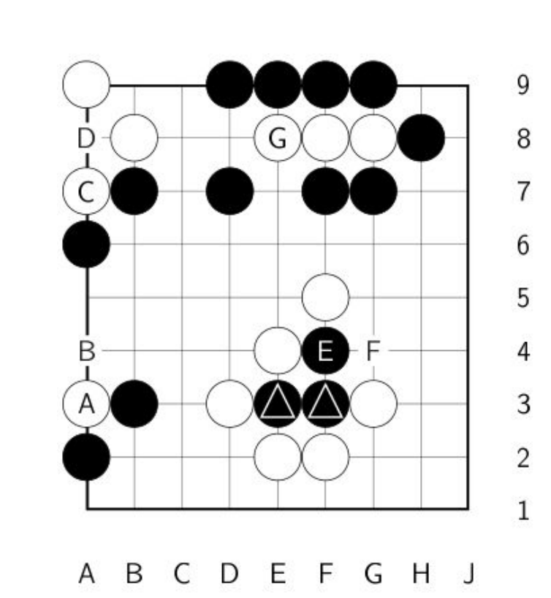
围棋
完美信息博弈（game）
蛮力（brute-force）搜索可以找到最优解
广度优先搜索（BFS）
人类更多的依赖直觉和前人经验
由于状态空间大，广度优先搜索不可行
AlphaGo Zero使用了强化学习框架

Slide 52
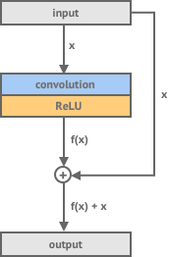
状态→预测
卷积神经网络（残差层：residual module）
残差层：把原图片与卷积后图片进行叠加
对不齐？居中对齐或者padding
输入：棋盘 + 历史信息
输出有两个：
应该下在每个位置的概率
目前状态，当前玩家赢的概率

Slide 53
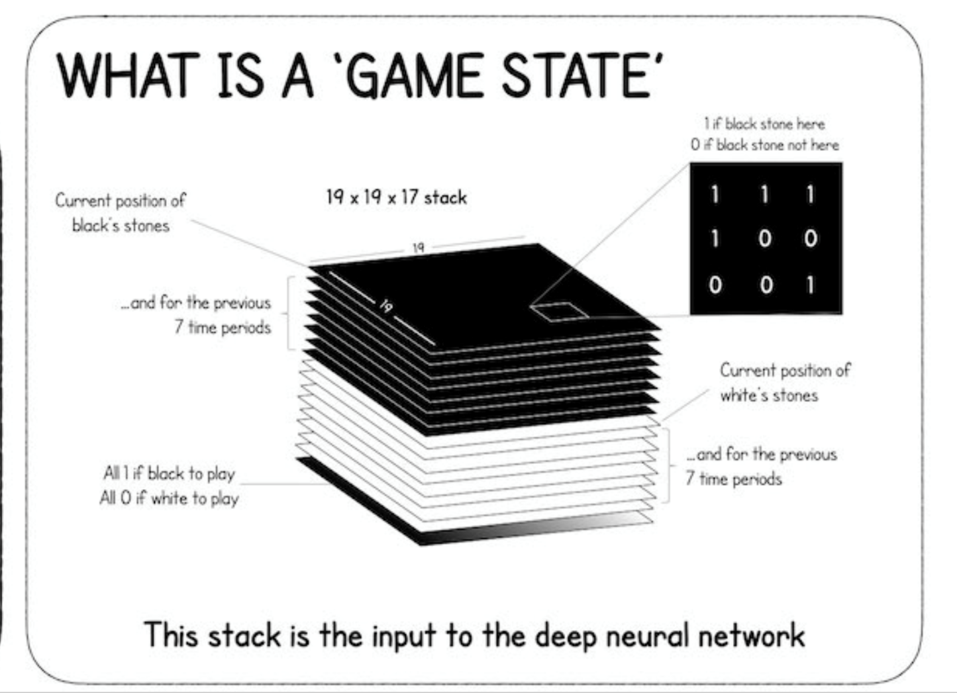
状态→预测
卷积神经网络

Slide 54
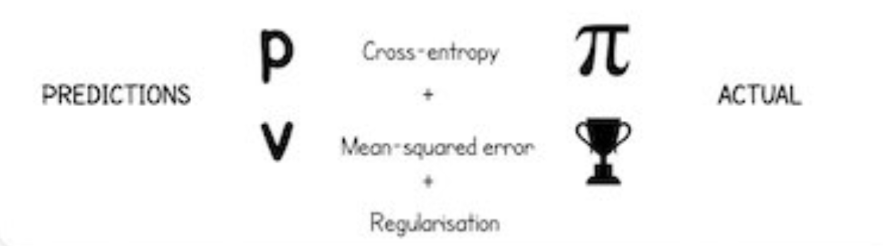
特征+标签→模型
如果有了数据和标签
从状态→应该下在哪里 + 目前状态当前玩家胜利的概率
随机梯度下降
没有标签啊！

Slide 55
预测→行动
置信上限(Upper Confidence Bound)
蒙特卡罗树搜索(Monte Carlo Tree Search)

Slide 56
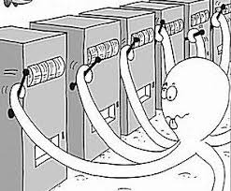

Upper Confidence Bound
回报高
试的少

Slide 57
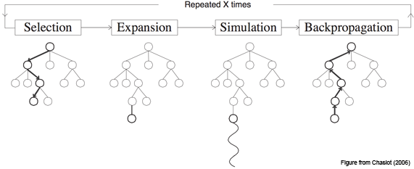
Monte Carlo Tree Search
选择
从根节点R，不停的选最好的子节点(UCB)，直到叶节点L
扩展
如果L不是终止状态，给L做一个子节点
仿真
从C开始一直玩到游戏结束
回顾
使用仿真结果进行节点更新

Slide 58
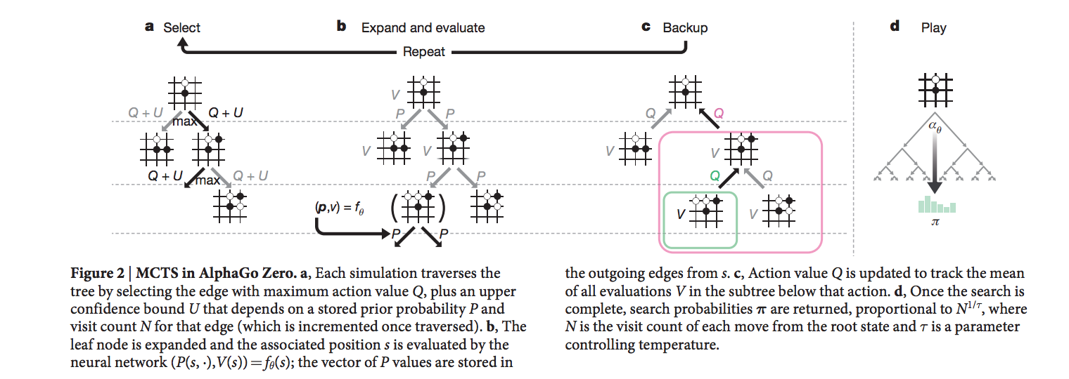
预测→行动

Slide 59
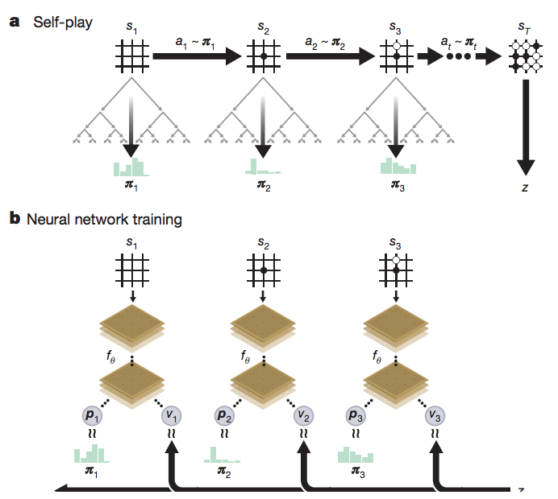
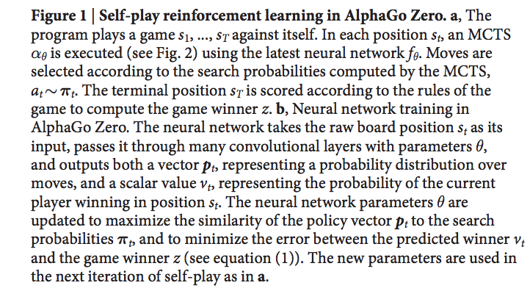
环境→标签 （数据+标签→模型）

Slide 60
启发
前向探索的信息作为训练数据的标签
神经网络来指引前向探索
必读：Combining Online and Offline Knowledge in UCT

Slide 61
谢谢大家

